Slide 1
Stage ANR Maritem Point d'avancement
Pierre Tuloup
26/04/2021

Slide 2
Objectifs et livrables
Mise en place d'un format pivot (TEI et MEI) documenté par un schéma (ODD et RelaxNG)
Transformations nécessaires (vers ou depuis ce format)
Prototypage d'une édition numérique à partir d'une partie des documents.
Conception d'un modèle textuel et musical d'édition à couche.
Prototype de site web

Slide 3
Etat de l'art
L'édition numérique du Manuscrit du Roi comporte plusieurs étapes importantes.
Grâce au logiciel Transkribus, les données du Manuscrit ont pu être entrainées par méthode OCR puis exportées en format XML-TEI traitable.
Afin de répondre au besoin d'une édition à couches du Manuscrit du Roi, regroupant à la fois la notation textuelle et musicale, je me suis dans un premier temps appuyé sur les documents de la base Geste du dépôt Github de M. Jean-Baptiste Camps
Je me suis également appuyé sur le site des Guidelines TEI afin de documenter l'ODD.

Slide 4
Existant
- Tanskribus : exports TEI non segmentés
- Modèle ODD de la base Geste de M. Camps
- Fichier DTD : description des abréviations (source : base Geste)
- Fichier XSL de tokenization adaptable au Manuscrit du Roi.
- Fichier Word de documentation ODD (régulièrement mis à jour par Mme Mariotti)
- 2 fichiers d'export JSON provenant du logiciel Monodi+

Slide 5
Etat d'avancement ODD TEI
- Mise à jour du modèle ODD de la base Geste en conformité avec le document Word de spécification
- Validation du modèle ODD (TEI) via un schéma RNG
- Mise en évidence de la nécessité du chaining pour intégrer les spécifications musicales.
- Alerte : la validation RNG bloque lors de l'intégration de la source musicale dans l'ODD.

Slide 6
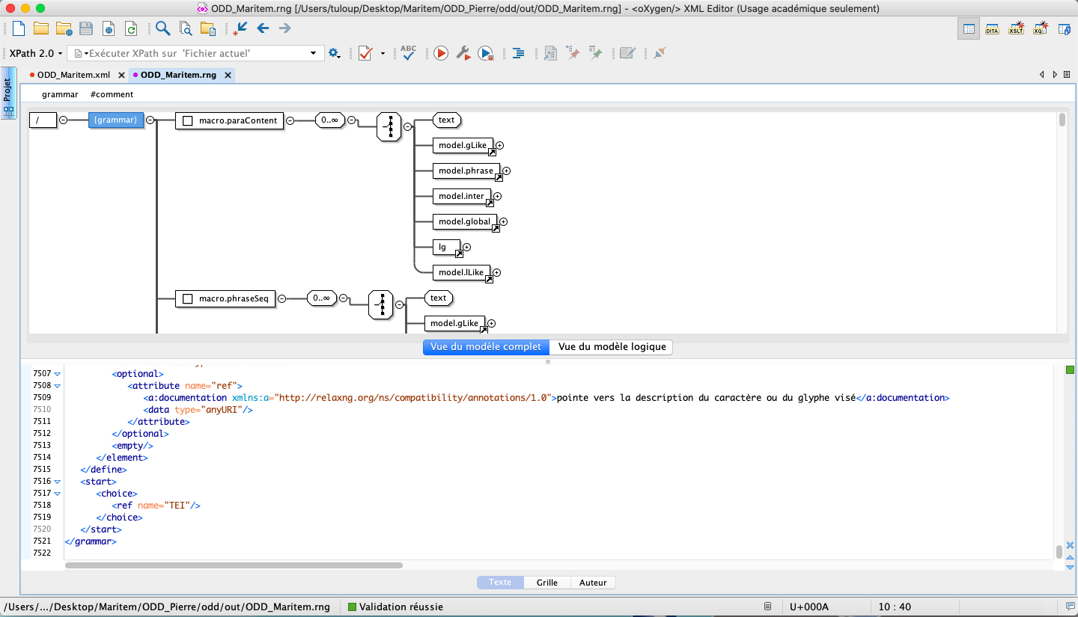

Slide 7
Focus : méthode d'encodage
Balise <schemaSpec> : Mention du nom du schéma, de l'espace de nom TEI, de la langue du document et d'une source d'un document chaîné, ici la partie musicale de l'ODD.
Chaque module est utilisé comme un dictionnaire des seules balises utiles au projet, lisibles dans l'attribut @include du <moduleRef>.
Balise <elementSpec> : Chaque module comporte plusieurs éléments, chacun défini par une balise <elementSpec>. Le sous-élément <content> décrit son contenu et mentionne les éléments auxquels il est associé ainsi que les attributs qui lui sont liés dans une balise <attList>.

Slide 8
Module header
Elements : teiHeader fileDesc titleStmt authority idno availability
biblFull notesStmt licence encodingDesc classDecl taxonomy catDesc
category projectDesc editorialDecl publicationStmt sourceDesc
profileDesc creation language langUsage revisionDesc change
-> 7 éléments rajoutés en italique et gras.

Slide 9
Module core
Elements : abbr add address addrLine analytic author bibl biblScope
biblStruct cb choice citedRange corr date del edition editor email emph
expan extent foreign gap gb gloss graphic head height hi imprint item l
lb lg list listBibl measure mentioned monogr name note num orig p pb
pubPlace publisher q quote ref reg resp respStmt series sic term
textLang title unclear width
-> 4 éléments rajoutés en italique et gras.

Slide 10
Module tei
Elements : classes d'attributs
La suppression de certaines classes d'attributs n'est pas encore effective car ces classes restent utilisées par certains éléments du modèle.
Cet aspect est à préciser.

Slide 11
Module textsructure
Elements : TEI back body front div text
Ce sont les éléments de structure utiles à la construction du fichier TEI de référence. Ces éléments englobent la totalité des autres éléments. Ce module n'a pas nécessité de rajout ni de suppression lors de la mise à jour.

Slide 12
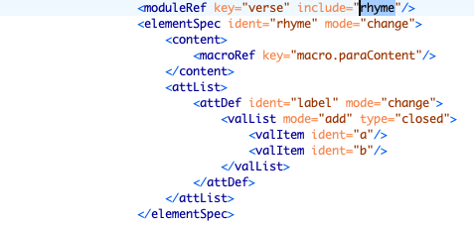
Module verse
Elements : rhyme
Ajout du module verse pour les besoins d'édition. Ce module contient l'élément rhyme.

Slide 13
Module textcrit
Elements : app lacunaStart lacunaEnd lem listWit rdg wit witDetail
witness
Aucun élément n'a été supprimé ni rajouté.
Remarque : Lors de la rédaction de l'apparat critique, il est demandé de documenter la classe d'attributs att.textCritical correspondant à ce module, avec rajout de l'@hand et de l'@subtype.

Slide 14

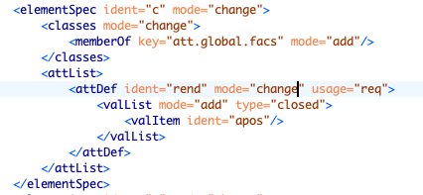
Module analysis
Elements : c pc w
Pour l'élément c, rajout de l'attribut @rend avec valeur "apos", comme indiqué dans le fichier DTD abréviations, pour l'édition allographétique.

Slide 15
Module namesdate
Elements : addName country forename listPerson listPlace nameLink
orgName persName person placeName roleName settlement surname
-> Eléments inchangés par rapport au modèle initial

Slide 16
Module transcr
Elements : am damage ex facsimile fw handShift space subst supplied surface surfaceGrp zone
- Rajout de la balise fw pour les réclames, avec l'@type et l'@place, suivant les indications décrivant l'encodage du Liederbuch de Thibault de Champagne.
- Question : Où faudrait-il ajouter idéalement l'élément <specDesc key="fw"/> pour documenter les réclames ?

Slide 17
Module linking
Elements : ab seg
-> Eléments inchangés par rapport au modèle initial

Slide 18
Module msdescription
Elements : accMat acquisition additional additions altIdentifier binding
bindingDesc catchwords collation collection colophon condition
decoDesc decoNote depth dim dimensions explicit filiation finalRubric
foliation handDesc handNote height heraldry history incipit institution
layout layoutDesc locus locusGrp material msContents msDesc msFrag
msIdentifier msItem msName musicNotation objectDesc objectType
origDate origPlace origin physDesc provenance recordHist repository
rubric scriptDesc scriptNote seal sealDesc secFol signatures source
stamp summary support supportDesc surrogates watermark width
-> 1 élément rajouté en italique et gras. Il est utilisé pour définir les mains manuscrites.

Slide 19
Etat d'avancement : ODD MEI
- Initialisation du format pivot MEI documenté par une ODD musicale.
- Validation de la structure du modèle ODD (MEI)
- Alerte : la validation bloque lors de la transformation ODD vers RelaxNG au niveau du scénario XSL.
Question : Le schéma RNG est-il compatible avec une ODD MEI ?

Slide 20
Etat d'avancement : Monodi+ vers HTML
- Objectif : Visualiser les exports JSON sous format SVG
- Conversion JSON vers XML via script Python
- Conversion XML vers MEI via script XSLT
- Conversion MEI vers SVG sur un Terminal avec l'application Verovio
- Obtention d'une représentation des notes de musique

Slide 21
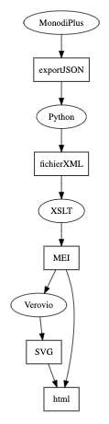
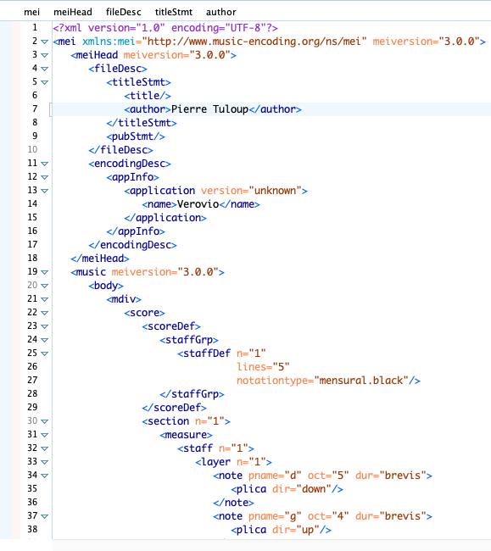
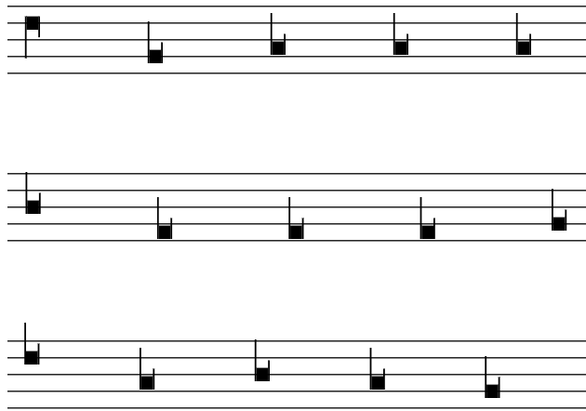
Schéma : Monodi+ vers HTML

Slide 22
Etat d'avancement : Segmentation
- Objectif : Passage d'un fichier TEI non segmenté à un fichier TEI segmenté par des balises <w>.
- Analyse de la méthode de transformation : 2 possibilités (Python et XSLT)
- Première approche -> Python (Boudams, bibliothèques nltk, lxml) : cette phase est en cours d'analyse.
Question : Comment capitaliser efficacement l'apport de Boudams ?
- Deuxième approche -> XSLT (utilisation du fichier XSL de tokenization de la base Geste comme modèle) : les modalités de cette approche seront approfondies (lors d'une prochaine réunion).

Slide 23
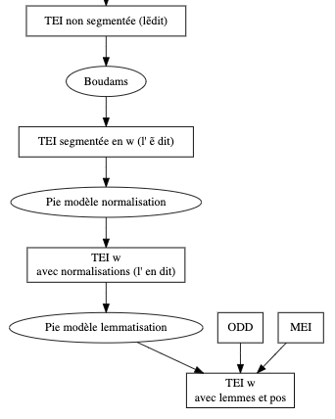
Prochaines étapes
- Normalisation de la segmentation
- Lemmatisation du texte...
Source : edotor.net Auteur : J-B Camps

